Slide 1
CHÀO MỪNG THẦY CÔ
CÙNG CÁC EM HỌC SINH

Slide 2

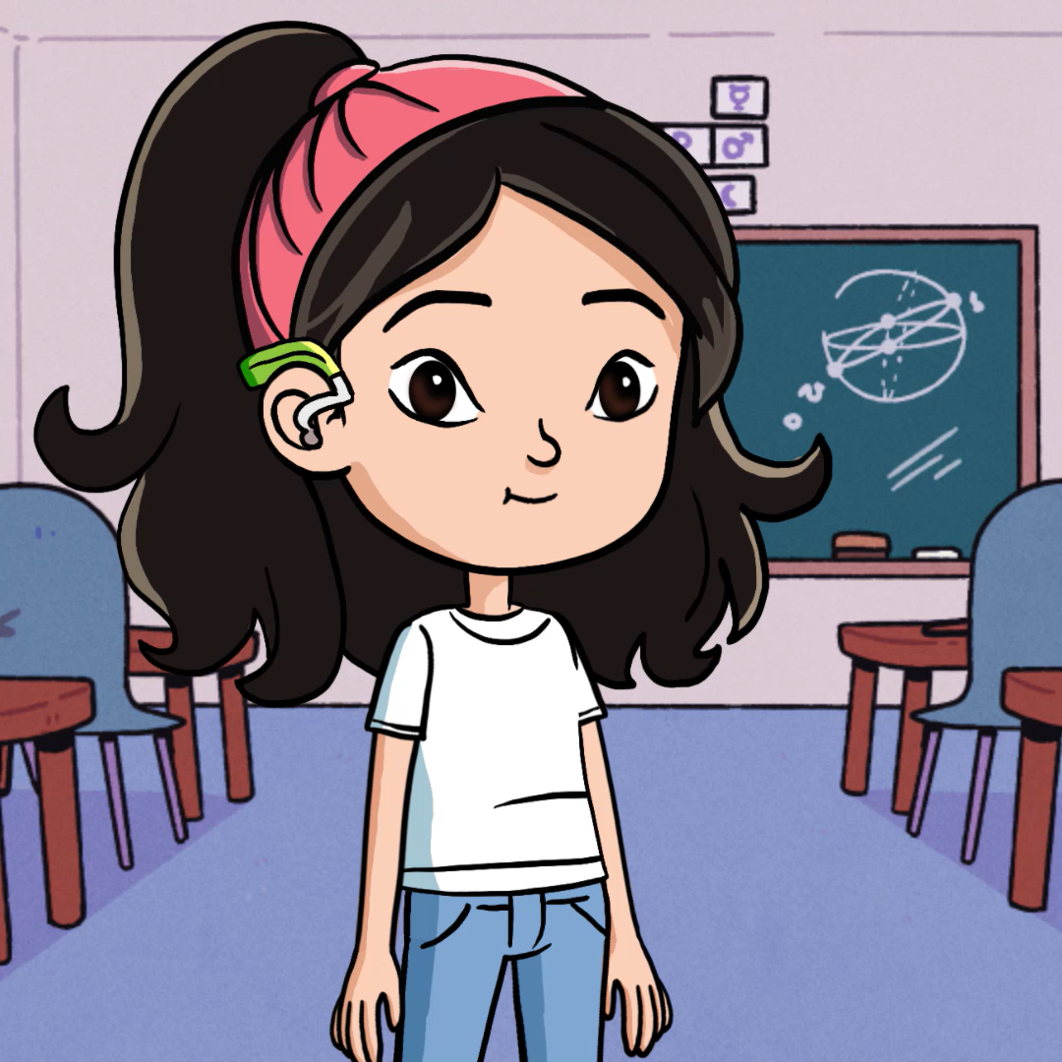

Notes:
- Trước khi vào bài học ngày hôm nay cô có một trò chơi dành cho cả lớp để ôn lại kiến thức của bài 6 nhé. Cả lớp hãy lấy thẻ trả lời của mình ra nào.
Như vậy qua phần trò chơi của lớp mình cô thấy lớp mình có nhớ kiến thức rất tốt.
Tiếp theo cô trò mình cùng xem video nhé.

Slide 3
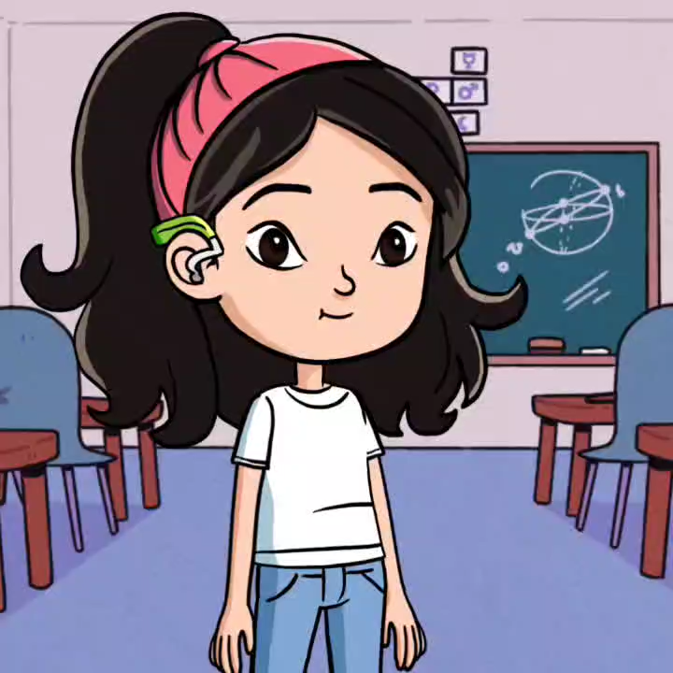
Notes:
- Trước khi vào bài học ngày hôm nay cô có một trò chơi dành cho cả lớp để ôn lại kiến thức của bài 6 nhé. Cả lớp hãy lấy thẻ trả lời của mình ra nào.
Như vậy qua phần trò chơi của lớp mình cô thấy lớp mình có nhớ kiến thức rất tốt.
Tiếp theo cô trò mình cùng xem video nhé.

Slide 4
TIẾT 10 – BÀI 13
BIỂU DIỄN DỮ LIỆU (tiết 1)
Notes:
Coi có thứ ngày chưa? Viết bảng

Slide 5



Tiết 10 – BÀI 13: BIỂU DIỄN DỮ LIỆU (tiết 1)
1
Kiểu dữ liệu
2
Hằng, biến, biểu thức
Thực hành
3
Notes:
Bài này có 2 tiết

Slide 6


Tiết 10 – BÀI 13: BIỂU DIỄN DỮ LIỆU
1. Kiểu dữ liệu
Notes:
Em đã bao giờ tìm kiếm thông tin trên Internet chưa? Rồi. Em tìm kiếm bằng website nào?
Chốt câu tl của hs. Cô còn có thể gọi website www.google.com là máy tìm kiếm vậy máy tìm kiếm là gì? Và tìm kiếm thông tin internet như thế nào chúng ta sẽ cùng tìm hiểu phần 1 nhé.--→ nhấn xuất hiện hiệu ứng 2 cái --→viết bảng
Để tìm hiểu rõ hơn máy tìm kiếm là gì cô có phần thảo luận nhóm -→ nhấn số 1 -→ nhìn giấy

Slide 7
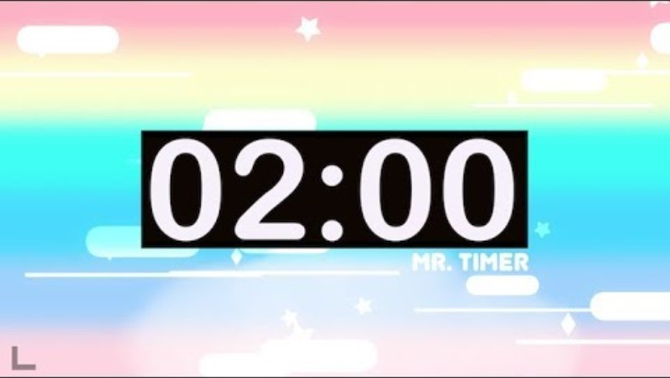
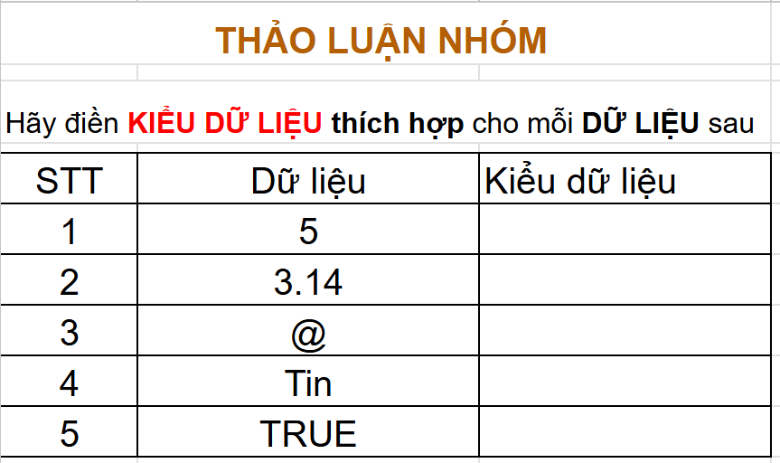
HOẠT ĐỘNG NHÓM
Hãy điền KIỂU DỮ LIỆU thích hợp cho mỗi DỮ LIỆU sau
Notes:
Để tìm hiểu rõ hơn máy tìm kiếm là gì cô có phần thảo luận nhóm -→ nhấn số 1 -→ nhìn giấy
Để có sự công bằng cô mời 1 nhóm lên trình bày thông qua trò chơi đua vịt, bạn vịt của nhóm nào đến đích trc thì nhóm đó trình bày..
--→Nhìn giấy

Slide 8
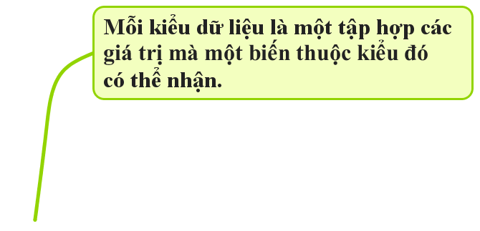
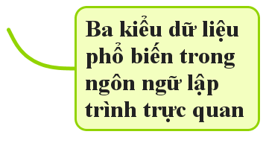
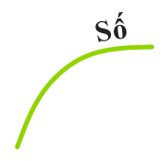


Tiết 10 – BÀI 13: BIỂU DIỄN DỮ LIỆU (tiết 1)
1. Kiểu dữ liệu.
Notes:
Em đã bao giờ tìm kiếm thông tin trên Internet chưa? Rồi. Em tìm kiếm bằng website nào?
Chốt câu tl của hs. Cô còn có thể gọi website www.google.com là máy tìm kiếm vậy máy tìm kiếm là gì? Và tìm kiếm thông tin internet như thế nào chúng ta sẽ cùng tìm hiểu phần 1 nhé.--→ nhấn xuất hiện hiệu ứng 2 cái --→viết bảng
Để tìm hiểu rõ hơn máy tìm kiếm là gì cô có phần thảo luận nhóm -→ nhấn số 1 -→ nhìn giấy

Slide 9
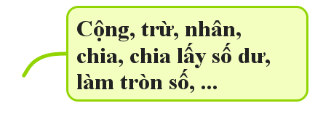

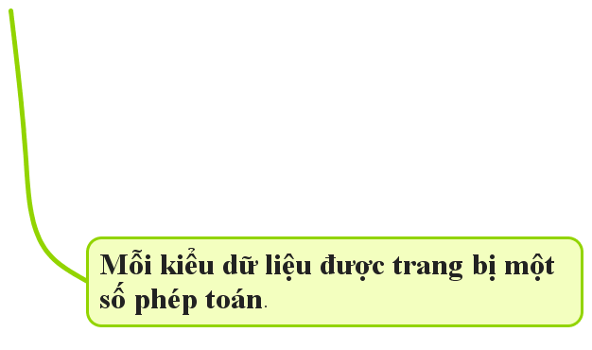
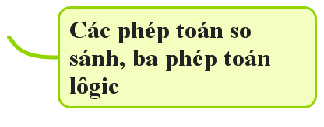
Tiết 10 – BÀI 13: BIỂU DIỄN DỮ LIỆU (tiết 1)
1. Kiểu dữ liệu
Notes:
Em đã bao giờ tìm kiếm thông tin trên Internet chưa? Rồi. Em tìm kiếm bằng website nào?
Chốt câu tl của hs. Cô còn có thể gọi website www.google.com là máy tìm kiếm vậy máy tìm kiếm là gì? Và tìm kiếm thông tin internet như thế nào chúng ta sẽ cùng tìm hiểu phần 1 nhé.--→ nhấn xuất hiện hiệu ứng 2 cái --→viết bảng
Để tìm hiểu rõ hơn máy tìm kiếm là gì cô có phần thảo luận nhóm -→ nhấn số 1 -→ nhìn giấy

Slide 10
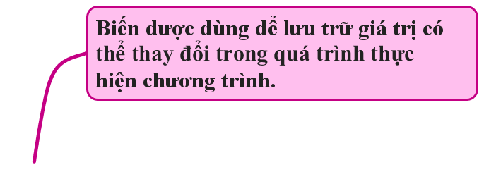

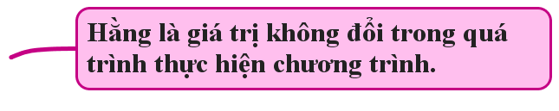
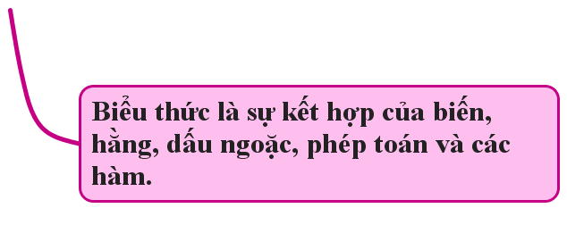
Tiết 10 – BÀI 13: BIỂU DIỄN DỮ LIỆU (tiết 1)
2. Hằng, biến, biểu thức.
Notes:
Em đã bao giờ tìm kiếm thông tin trên Internet chưa? Rồi. Em tìm kiếm bằng website nào?
Chốt câu tl của hs. Cô còn có thể gọi website www.google.com là máy tìm kiếm vậy máy tìm kiếm là gì? Và tìm kiếm thông tin internet như thế nào chúng ta sẽ cùng tìm hiểu phần 1 nhé.--→ nhấn xuất hiện hiệu ứng 2 cái --→viết bảng
Để tìm hiểu rõ hơn máy tìm kiếm là gì cô có phần thảo luận nhóm -→ nhấn số 1 -→ nhìn giấy

Slide 11

Notes:
Em đã bao giờ tìm kiếm thông tin trên Internet chưa? Rồi. Em tìm kiếm bằng website nào?
Chốt câu tl của hs. Cô còn có thể gọi website www.google.com là máy tìm kiếm vậy máy tìm kiếm là gì? Và tìm kiếm thông tin internet như thế nào chúng ta sẽ cùng tìm hiểu phần 1 nhé.--→ nhấn xuất hiện hiệu ứng 2 cái --→viết bảng
Để tìm hiểu rõ hơn máy tìm kiếm là gì cô có phần thảo luận nhóm -→ nhấn số 1 -→ nhìn giấy

Slide 12
Tiết 10 – BÀI 13: BIỂU DIỄN DỮ LIỆU (tiết 1)
2. Hằng, biến, biểu thức.
Notes:
Em đã bao giờ tìm kiếm thông tin trên Internet chưa? Rồi. Em tìm kiếm bằng website nào?
Chốt câu tl của hs. Cô còn có thể gọi website www.google.com là máy tìm kiếm vậy máy tìm kiếm là gì? Và tìm kiếm thông tin internet như thế nào chúng ta sẽ cùng tìm hiểu phần 1 nhé.--→ nhấn xuất hiện hiệu ứng 2 cái --→viết bảng
Để tìm hiểu rõ hơn máy tìm kiếm là gì cô có phần thảo luận nhóm -→ nhấn số 1 -→ nhìn giấy

Slide 13



Hướng dẫn về nhà
1. Häc bµi
- Xem lại nội dung vừa học.
- Em hãy chỉ ra hằng, biến, biểu thức và kiểu dữ liệu tương ứng được sử dụng trong chương trình 13.4.
- Xem trước phần 3: Thực hành sử dụng hằng, biến, biểu thức trong chương trình.

Slide 14

XIN CHÂN THÀNH CẢM ƠN
Notes:
14

